Slide 1
Total Quality Management in Education
نقش مدیریت کیفیت جامع در آموزش
غلامعلی رئیسی اردلی

Slide 2
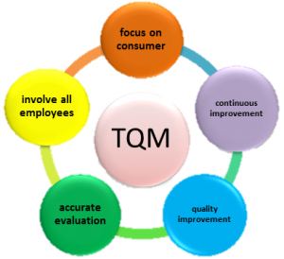
مقدمه:
دانش و تخصص
TQM یک فلسفه زندگی بوده و اصول و روش­های کارآمد و اثربخش مدیریتی را در هر سازمان دنبال می­کند.
مشارکت کلیه کارکنان
اعتقاد و تعهد
1

Slide 3
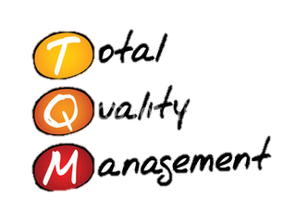
تعاریف
کیفیت، مترادف با مشخصه، ویژگی، حسن یا برتری است
Roget
کیفیت
مدیریت کیفیت جامع
کیفیت، یعنی کار درست را بار اول و براي همیشه درست انجام دادن
Philip Crosby
کیفیت سازگاری با الزامات، مشخصات یا استانداردها است
TQM فلسفه و شیوه های مدیریت است که هدف آن بهره برداری از منابع انسانی و مادی یک سازمان در موثرترین راه برای رسیدن به اهداف سازمان است.
Philip Crosby
کیفیت به معنی محصولات و خدماتی است که انتظارات مشتریان را برآورده می‌کند.
Philip Crosby
کیفیت یک سیستم مؤثر از تلاش‌های گروه‌های مختلف سازمان برای بهبود کیفیت است تا محصولات و خدمات را در سطحی ارائه نماید که به رضایت مشتری منجر شود.
A.V. Feigenbaum
کیفیت در محصول و خدمات چیزی نیست که تأمین‌کننده انجام می‌دهد بلکه چیزی است که مشتری مایل به پرداخت بابت آن باشد.
Peter Drucker
2

Slide 4
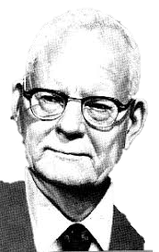
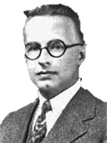
تاریخچه مدیریت کیفیت جامع:
تاریخچه مدیریت کیفیت جامع
در اواخر دهه 1970، آمريكايي‎ها و اروپايي‎ها متوجه پيشي گرفتن ژاپني‎ها در تسخير بازارهاي جهاني شدند و به فكر استفاده از نگرش TQM در مديريت­هاي خود گرديدند. در سال 1987 آمريكا در مقابل جايزه دمينگ، جايزه‎اي را به نام «مالكوم بالدريج» ابداع كرد. اين جايزه براي معرفي سازمان­هايي كه به بالا بردن سطح كيفيت خود و اجراي TQM دست يافته‎اند، طراحي شده است.
در سال 1950 اتحاديه متخصصان علوم و مهندسين ژاپن (JUSE) ازدمينگ دعوت كردند تا روشهاي كنترل كيفيت را در كشور ژاپن آموزش دهد. ژاپني‎ها به سرعت خود را با آموزشهاي دمينگ هماهنگ ساخته و در اين روشها تغييراتي به وجود آوردند.
در سال 1924 دكتر والتر شوارت آمريكايي در آزمايشگاه هاي شركت بل سيستمي را به وجود آورد كه مي‎توانست واريانس سيستم هاي توليد را اندازه‎گيري كند.
در سال 1950 اتحاديه متخصصان علوم و مهندسين ژاپن از ادوارد دمينگ ، شاگرد شوارت دعوت كردند تا روشهاي كنترل كيفيت را در كشور ژاپن آموزش دهد.
اگرچه روشهای مدیریت کیفیت جامع قبل از جنگ جهانی دوم توسط تعدادی از سازمانها به تصویب رسید، ایجاد فلسفه TQM به‌طورکلی به دکتر وود ادوارد دمینگ مربوط است
3

Slide 5
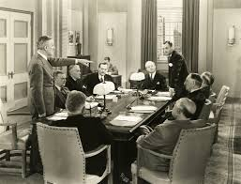
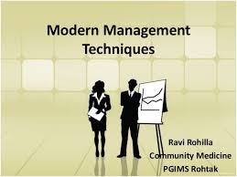
تفاوت­ مديريت کيفيت جامع و مديريت سنتي
ما، مشخص می­کنیم کار درست چیست
مشتری را راضی به خرید کالا و خدمت تولیدی می کنیم
بازاریابی شامل تبلیغات فروش و قانع کردن مشتریان به خرید کالا و خدمت تولیدی ست.
Total Quality Management
مشتری، مشخص می­کند کار درست چیست
کالا و خدمت مورد رضایت مشتری را تولید می کنیم
بازاریابی در راستای آگاهی از نیاز مشتریان انجام می­شود.
4

Slide 6
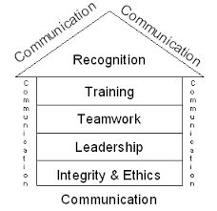
اجزاء مدیریت کیفیت جامع
Total
Quality
Management
5

Slide 7
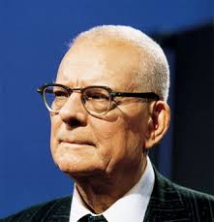
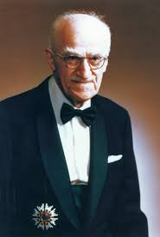
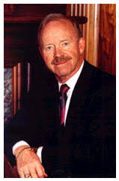
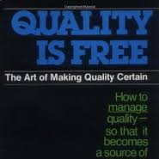
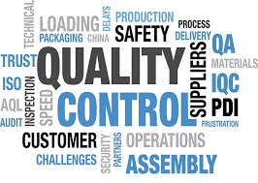
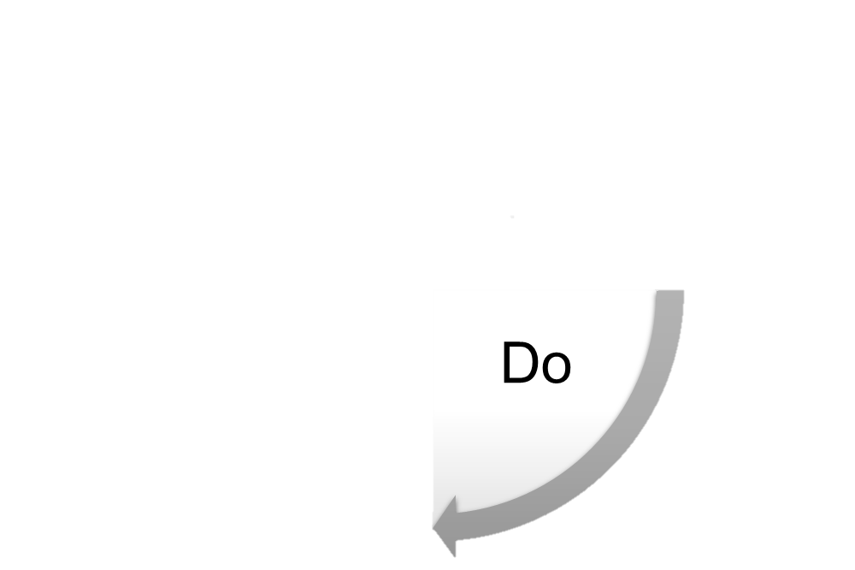
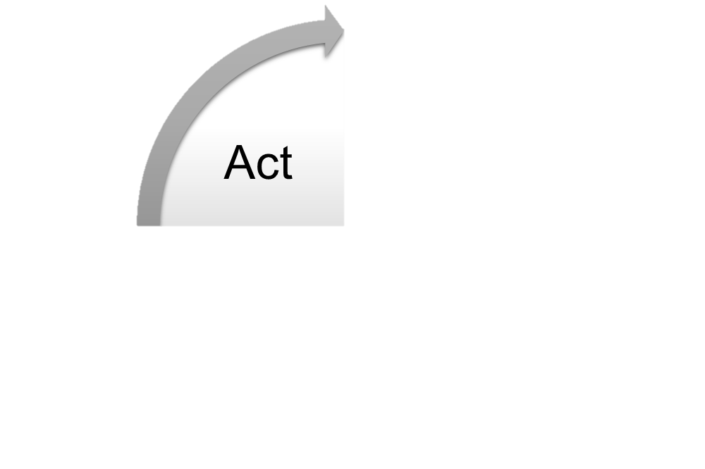
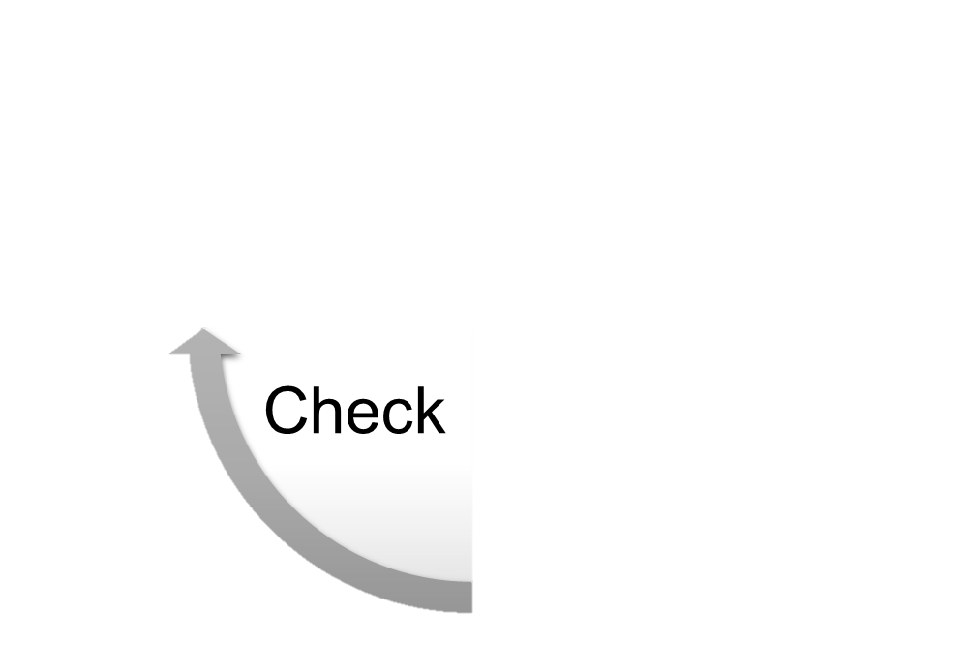
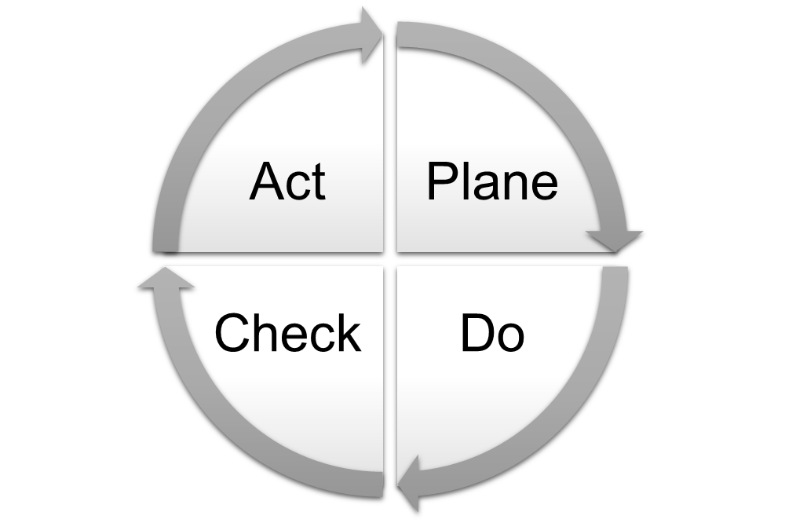
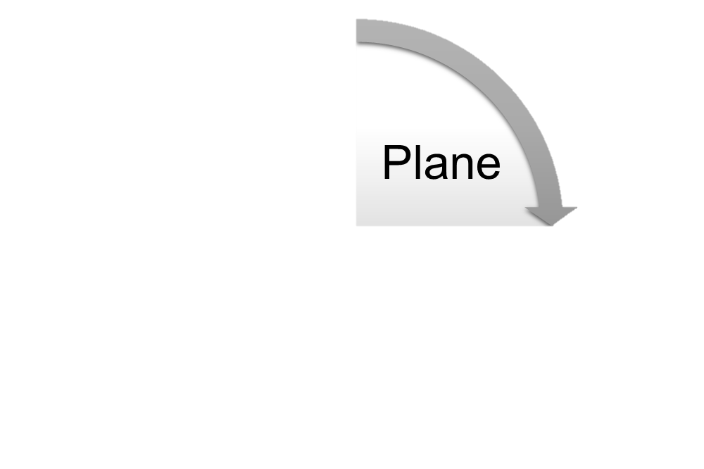
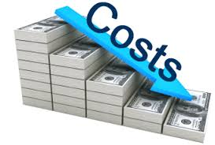
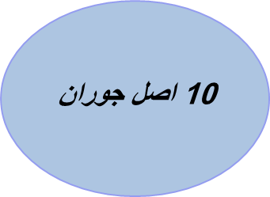
چرخه دمینگ
رهبران فکری مدیریت کیفیت جامع

Slide 8
مراحل استقرار
برنامه ریزی کنید:
چشم اندازهای آینده را تعیین کنید
ماموریت را مشخص سازید
ارزش ها را شفاف کنید
اهداف را معین کنید
راهبردها را مشخص کنید
برنامه های عملی را تدوین کنید
اجرا کنید:
برنامه بهبود را مستقر کنید
حل مسئله را شروع کنید
بهبود های فرآیند را مستقر کنید
اقدام کنید:
اقدامات اصلاحی را آغاز کنید
اصلاحات برنامه را شروع کنید
ارزیابی کنید:
نقاط قابل نقد و تجدید نظر را مشخص کنید
نتایج بدست آمده را ارزیابی کنید
8

Slide 9
آموزه‌هاي چهارده‌‌گانه دمينگ
1 ) ثبات در هدف و وحدت‌رويه در تصميم‌گيري براي حصول به بهبود كيفيت
2 ) پذيرش فلسفه جديد بهبود كيفيت
3 ) پرهيز از وابستگي به بازرسي توده‌اي
4 ) پايان دادن به توجه صرف به قيمت
5 ) بهبود دائمي سيستم توليد و خدمات
6 ) دادن آموزش روش‌هاي مدرن كار
7 ) برقراري رهبري

Slide 10
آموزه‌هاي چهارده‌‌گانه دمينگ(ادامه)
8 ) بيرون راندن ترس از محيط
9 ) برداشتن سدهای بين بخش‌ها
10 ) حذف شعارها ی بی محتوی و پر زرق وبرق
11 ) حذف سهمیه های كمي
12 ) حذف موانع در راه غرور و افتخار کارکنان
13 ) ايجاد يك برنامه آموزش قوي
14 ) اقدام براي عملي كردن تغییر ها وپذیرش تحول

Slide 11
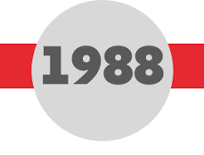
تاریخچه مدیریت کیفیت در آموزش
1999
1988
کرافرد و شاتلر
دیوید لانگفورد
مدل کرازبی
دبیرستانی در آلاسکا
ارائه استراتژی عملی برای استفاده از اصول TQM در آموزش
1990
تمرکزبر کیفیت سیستم آموزشی و نه بر روی دانش آموزان و نتایج امتحانات
9

Slide 12
اهمیت آموزش در جوامع
سرمایه گذاری در آموزش و پرورش جوانان
افزایش رشد اقتصادی
افزایش قدرت تولید کالا و خدمات
افزایش تعداد افراد تحصیل کرده
10

Slide 13
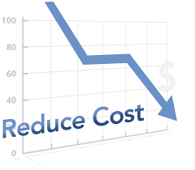
تأثیر پیاده‌سازی TQM در آموزش
هزينه­هاي پایین­تر
درآمد بالاتر
كاركنان رضایتمند و توانمند
افزايش كارايي و بازدهی
بالا بردن توان رقابت با سایر مؤسسات آموزشی
11

Slide 14
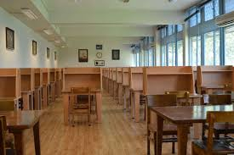
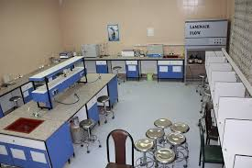
اجرای موفقیت آمیز TQM در آموزش
4. ایجاد یک فرهنگ سازمانی
3.وجود زیر ساخت ها
1. تشکیل چرخه های کیفیت آموزش
2. واضح بودن تعریف کیفیت
بحث در خصوص مشکلات
ایجاد یک فرهنگ سازمانی منحصر به هر سازمان
چرخه کیفیت آموزش
ارائه راه حل و همکاری با مدیریت
تقویت نقاط قوت و تغییر عناصر ناکارآمد در فرهنگ
13

Slide 15
برخی از فعالیت ها
بررسی ارتباط مدیریت کیفیت جامع و تأثیر آن در مدیریت تغییرات در مؤسسات آموزشی و همچنین ایجاد ایده‌های جدید برای مقابله با فشار‌های خارجی ناشی از رقابت بین مؤسسات
مادلینا ماریاتورا و همکاران
2014
بیان این حقیقت که مدرسه یک «کارخانه» نیست و دانش‌آموز «محصول تولیدشده» نیستند
استفاده از اصول دمینگ که بر اساس اوصول انسانی استوار است
19

Slide 16
برخی از فعالیت ها
نیکولای چاکاف و همکاران
2015
بیان اهمیت اقتصادی مدیریت کیفیت جامع در سازمان‌های آموزشی
ارائه دسته‌بندی‌هایی برای اقتصاد دانشگاه
20

Slide 17
برخی از فعالیت ها
بررسی کاربرد عملی سیستم مدیریت کیفیت جامع برای آموزش دانشجویان بین‌المللی
لودمیا لارینا
2015
او بر این عقیده بود که کیفیت فرآیند آموزشی توسط چندین عامل تعیین می‌شود:
کیفیت مدیریت در سازمان و برنامه­ریزی (برنامه‌های آموزشی و برنامه درسی)
کیفیت آموزش و پیاده‌سازی خدمات ارائه‌شده (تکنیک‌های آموزشی، کلاس‌های آموزشی و آزمایشگاه‌ها، تجهیزات)
کیفیت پشتیبانی منابع: متدولوژیکی و کارکنان (کارکنان دانشگاه، کتاب‌های علمی، کمک‌آموزشی، کتاب کار و غیره).
21

Slide 18
برخی از فعالیت ها
بررسی و تعیین فاکتور‌های اساسی برای موفقیت مدیریت کیفیت جامع در مؤسسات آموزشی
زهرا اردلان و مراد کیفی
2016
جمع‌آوری داده‌ها از اعضای هیئت‌علمی دانشگاهی خاص از طریق پرسش‌نامه
معرفی فاکتورهای رهبری، بینش، برآورد، ارزیابی، بهبود، کنترل فرآیند، تخصیص منابع، طراحی برنامه‌ها و تمرکز بر روی ذینفعان، به‌عنوان فاکتورهای اصلی موفقیت TQM در مؤسسات آموزش عالی در ایران
22

Slide 19
برخی از فعالیت ها
بررسی رابطه بين TQM، انتقال دانش و انتشار دانش در دانشگاه شيراز
مسلم علی محمدلو و همکاران
2016
استفاده از روش همبستگی و مدل‌سازی معادلات ساختاری(SEM) برای تجزیه‌وتحلیل داده‌ها و ابزار پرسشنامه
یافته‌های تحقيق بر اساس تجزیه‌وتحلیل همبستگي بين متغيرهاي وابسته (انتقال دانش و انتشار دانش) و اساس TQM (يادگيری، بهبود مستمر، عملکرد کارکنان، رضايت دانشجویان، استقلال و مديريت فرآيند) رابطه مثبت و معناداری نشان داد
23

Slide 20
برخی از فعالیت ها
بررسی وضعیت مدیریت کیفیت جامع در مؤسسات آموزش عالی کشور درحال‌توسعه، ترکیه
مهمت ایلماز و همکاران
2017
تدوین پرسش‌نامه‌ای شامل 3 بخش
1. سوالات جمعیتی
2. سوالات اساسی
3. سوالات باز
باوجوداینکه مؤسسات آموزش عالی ترک در طی سال‌های اخیر پیشرفت‌های چشمگیری داشته‌اند، ازنظر به‌کارگیری مدیریت کیفیت جامع در سطح مناسبی قرار ندارند
24

Slide 22
در سطح مهارت‌ها و تخصص زماني كه از سوي مديران صرف فعاليت‌هاي تخصصي مي‌شود و وقتي كه در امور غير تخصصي و ساده صرف مي‌گردد, براي افزايش دقت در محاسبات 5 سطح از مهارت و تخصص تعيين شده است:
سطح اول ـ فعاليت‌هايي كه نياز به هيچگونه تخصص ندارند.
سطح دوم ـ فعاليت‌هايي كه يك فرد آموزش ديده غير مدير قادر به انجام آنها مي‌باشد.
سطح سوم ـ فعاليت‌هايي كه نياز به ميزان كمي از تخصص مديريتي دارد.
سطح چهارم ـ فعاليت‌هايي كه نياز به ميزان متوسطي از تخصص مديريتي دارد.
سطح پنجم ـ فعاليت‌هايي كه نياز به ميزان بالايي از تخصص مديريتي دارد

Slide 23
زمان مصروفه به وسيله يك مدير فني در سطوح مختلف

Slide 24
نتیجه گیری و ادامه کار
پیشنهادات
ادبیات گسترده­ای در مورد پیشینه و پیامدهای مثبت و منفی مدیریت کیفیت جامع در سازمان­های تولیدی وجود دارد. بااین‌حال، مطالعاتی که بر نقش مدیریت کیفیت جامع در آموزش تمرکز دارد، ناکافی هستند. علاوه بر این، این مطالعات عموماً بر روی کشورهای توسعه‌یافته و نمونه های کوچک است. آموزش نقش بسیار مهمی در موفقیت جامعه و صنعت دارد لذا بایستی کیفیت آموزش موردتوجه قرار گیرد و این کار با مدیریت کیفیت جامع امکان­پذیر خواهد بود.
نقش مدیریت کیفیت جامع در جذب دانشجویان و استادان در مؤسسات آموزش عالی و دانشگاه­ها
چالش­ها و موانع پیاده‌سازی مدیریت کیفیت جامع در مدارس، مؤسسات آموزش عالی و دانشگاه­ها
نقش مدیریت کیفیت در افزایش رضایت­مندی و انگیزه کارکنان در مؤسسات آموزش عالی و دانشگاه­ها
ارتباط بین مدیریت کیفیت جامع و عملکرد کارکنان و استادان مؤسسات آموزش عالی و دانشگاه­ها
نقش مدیریت کیفیت جامع در کاهش هزینه­ها و افزایش سودآوری و بازده در مؤسسات آموزش عالی و دانشگاه­ها
بررسی نقش مدیریت کیفیت جامع در موفقیت مؤسسات آموزشی و دانشگاه­ها و تعیین فاکتورهای مؤثر در موفقیت آن­ها
25

Slide 25
با تشکر از توجه شما

